Slide 1
DENE-YAP TÜRKİYE
Yazılım Teknolojileri Dersi
Hafta 3
C++ Dilinde Değişken ve Veri Tipleri

Slide 2
Haftanın Amacı
Haftanın amacı, C++ değişken tanımlama adımlarının veri tipleri ile birlikte öğrenilerek sabit tanımlama ve veri tip dönüşüm işlemlerinin nasıl gerçekleştirildiğini öğrenmektir. Ayrıca C++ temel giriş/çıkış akışlarının nasıl kullanıldığını, C++ işleçlerin ve bit işlemlerin örnekler üzerinde nasıl çalıştığını görmelerini sağlamaktadır.
K1. C++ programlama dilinde değişken tanımlamayı bilir.
K2. C++ programlama dilinde sabitleri tanımlamayı bilir.
K3. C++ programlama dilinde kullanılan veri tiplerini bilir.
K4. Veri tipi dönüşüm işlemlerini yapar.
K5. Kaçış dizgelerini kullanır.
K6. C++ temel giriş/çıkış akışlarını bilir.
K7. C++ işleçlerinin kullanımını bilir.
K8. Bit işlemleri ile veriler üzerinde hesaplamalar yapar.

Slide 3

Değişkenlere İsim Verelim
C++ programlarında veri değerlerinin bilgisayarın belleğinde saklanabildiği saklayıcı yapılara (yandaki kutu gibi düşünebiliriz) değişken adı verilir. Saklanan değere değişkenin adı kullanılarak ulaşılabilir.
Bir değişkenin bir programda kullanılabilmesi için önce tanımlanması gerekir.
Bir değişken tanımlandığında, tür belirtilir ve uygun miktarda bellek ayrılır.
Bu bellek alanı, değişkenin adı referans alınarak ele alınmaktadır.

Slide 4
Değişkenlere İsim Verelim
Aynı veri türünden birden fazla değişken adı oluşturulmak istenirse, bunlar
virgülle ayrılacak şekilde aşağıdaki gibi yazılabilir:
veri-tipi degisken_adi;
veri-tipi deg_adi1, deg_adi2, deg_adi3;
Bu aşamada değişken isimleri nasıl olmalıdır? sorusuna cevap aramalıyız.

Slide 5
Değişkenlere İsim Verelim: Grup Etkinliği
Dijital panoda her grup kendi görevini yapacaktır. Görevlerde hatalı ya da doğru yazılan değişken isimleri bulunmaktadır. Elinizdeki değişken isimleri arasındaki benzerlikleri keşfetmeye çalışınız.
DİKKAT!
Sizden beklenen bu benzerlikten yararlanıp değişkene isim verme kuralını keşfetmektir. Her grup yalnızca bir kurala erişmelidir.
Süre 10 dk.

Slide 6
Değişkenlere İsim Verelim: Kurallar Listesi
İsim alt çizgi ile başlayabilir ancak sayı ile başlayamaz. Diğer her karakter bir harf, alt çizgi veya sayı olabilir.
İsim bir harf ile başlayabilir ancak sayı ile başlayamaz. Diğer her karakter bir harf, alt çizgi veya sayı olabilir.
Değişken adları C++' da büyük/küçük harfe duyarlıdır; bu nedenle “numara”, “Numara” ve “NUMARA” gibi değişkenler üç ayrı değişken olarak ele alınır.
İsim içerisinde Türkçe karakter kullanılmaz.
İsim yazarken boşluk bırakılmaz.

Slide 7

Değişken İsmi Olamazlar!!!
C++ ANAHTAR KELİMELER
and | auto | bool | break | case | catch
char | class | concept | const | continue | default
delete | do | double | else | enum | extern
false | float | for | friend | goto | if
int | long | namespace | new | not | operator
or | private | protected | public | register | return
short | signed | sizeof | static | struct | switch
template | this | throw | true | try | typedef
union | unsigned | virtual | void | volatile | while
UYARI: Yukarıda verilen anahtar kelimeleri yanlışlıkla değişken adı olarak kullanmayın. Örneğin, “short” bir sayıyı temsil etmek için ayrılmış bir kelimedir ve bu kelimeyi bir değişken adı olarak kullanmaya çalışırsanız, program oluşturulduğunda derleyici size bir hata verecektir.

Slide 8
Değişken İsmi Olamazlar!!!
İPUCU: C++ programlamada, değişkenlerin adları için küçük harfler kullanmak standart bir uygulamadır. Bazı değişkenlerin adları belirli bir kullanımla ilişkilendirilme eğilimindedir. Örnek olarak;
c, ch: karakterler için kullanılır.
i, j, k, l, m, n: tam sayılar ve indisler için kullanılır.
x, y, z: tam ve virgüllü sayılar için kullanılır.
Ayrıca programlarınızın okunabilirliğini artırmak için, ogrenci_yas, sinav_notu vb. gibi daha uzun ve daha açıklayıcı adlar seçebilirsiniz.

Slide 9
İlk Değer Ataması ve Cout Fonksiyonu
Bir değişkene bir değer atandığında “ilk değeri ataması” ifadesi kullanılır. İsteğe bağlı olarak, bu atama değişken tanımlanırken ya da daha sonra kullanımda yapılabilir.
Herhangi bir değişkende saklanan değerin içeriğini görüntülemek için “cout” fonksiyonu kullanılır.

Slide 10
İlk Değer Ataması ve Cout Fonksiyonu
İlk değer atamasız değişken tanımlama | İlk değer atamalı değişken tanımlama
#include <iostream> int main() { int sayi; sayi = 5; std::cout << sayi; return 0; } | #include <iostream> int main() { int sayi = 5; std::cout << sayi; return 0; }

Slide 11
Sabitleri Ayıralım!
#include <iostream>
using namespace std;
int main()
{
const int DOGUM_YILI = 2005;
int boy = 175, kilo=72;
cout << "Dogum yilim: " << DOGUM_YILI << endl;
cout << "Boyum: " << boy << endl;
cout << "Kilom: " << kilo << endl;
return(0);
}
Sabitleri ayırmak için aşağıdaki üç kural: “const” anahtar sözcüğünü kullanarak tanımlarız. Sabit adları, değişken adlarından ayırt etmek için büyük harfle yazılır. Sabitler her zaman tanımlama sırasında değerlerini almalıdır.

Slide 12
Sabitleri Ayıralım!
Bir programın yürütülmesi sırasında içeriği hiç değişmeyecek olan veriler, bir değişken yerine sabit bir tanımlama ile saklanmalıdır.
Örneğin:
const veriTipi SABITADI = deger;
const double PI = 3.14159265;
Notes:
Eğitmene Notlar: Sabitleri kullanmak çok fazla avantaj sağlar. Örneğin matematikteki Pi sayısını her kullanmamız gerektiğinde, program boyunca 3.14 gibi bir sayı yazdığımızı varsayalım. Ardından uygulamanızın daha yüksek bir hassasiyet gerektirdiğini fark edersek; her 3.14 sayısını, 3.14159265 gibi daha yüksek hassasiyet değeri ile değiştirmemiz gerekir. Bu değişikliği uygun bir şekilde hatasız olarak gerçekleştirmek de zaman alacaktır. Bunun yerine, Pi sayısını 3.14 değeri ile sabit olarak tanımlamış olsaydık, daha sonra hassasiyeti artırmamız gerektiğinde sadece en baştaki tanımlamadaki değeri değiştirmemiz yeterli olacaktır.

Slide 13
Örnekleri Çoğaltalım: Veri Tipi Bool
Veri Tipi | Açıklama | Boyut | Örnek
bool | Bool veri tipi en basit veri tipidir. Programda yalnızca iki olasılık bulunduğunda bool türü kullanılır. Doğru (true-1) veya yanlış (false-0) değerlerini alabilen veri tipidir. | 1 Bayt | Işığın açık olup olmadığı (0: kapalı, 1: açık)
Senin örneğin nedir? Haydi Sohbetten Paylaşın Benimle :)

Slide 14
Örnekleri Çoğaltalım: Veri Tipi Bool
Bool değişken tanımlama. #include <iostream> using namespace std; int main() { bool deger = true; cout << "Deger : " << deger; return 0; } | Kodun Çıktısı: 0 1 3 4
Kodun Çıktısı Nedir? Haydi anketimi yanıtlayın :)

Slide 15
Örnekleri Çoğaltalım: Veri Tipi Char
Veri Tipi | Açıklama | Boyut | Örnek
char | Bir karakter (char) veri türü, standart ASCII tablosunda gösterilen herhangi bir harf veya simge olabilecek 256 farklı karakterden herhangi birini içerebilir. Dolayısıyla karakter kodu, her karakterle ilişkilendirilmiş bir tam sayıdır. Bir karakter değişkeni iki tek tırnakla ifade edilir. Örneğin, ‘C’, ‘5’, ‘*’ ve ‘T’ karakter ifadeleridir. | 1 Bayt | İsminin baş harfi: ‘A’, ‘d’

Slide 16
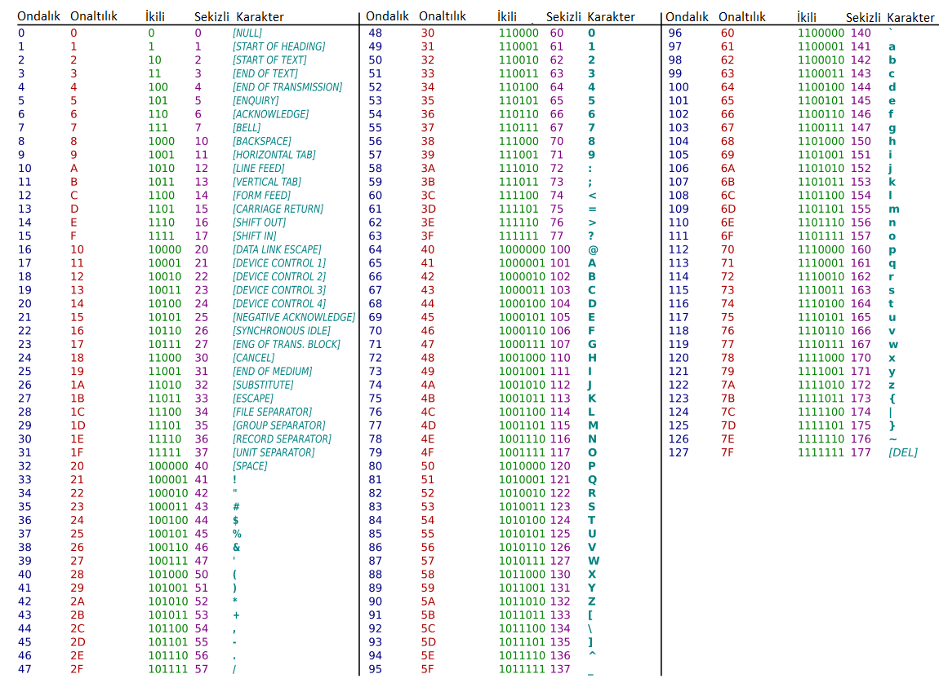
ASCII tablosu
Örneğin ‘A’ karakterinin kodu ASCII tablosunda 65 ile temsil edilir.
‘a’ karakterinin ASCII tablosundaki değeri sizce hangisidir?
97
25
65
Lütfen ankete yanıt veriniz :)
Notes:
Eğitmen burada anket başlatır.

Slide 17
Örnekleri Çoğaltalım: Veri Tipi Char
Char değişken tanımlama. #include <iostream> using namespace std; int main() { char harf = 'a'; cout << "Yazilan harf: " << harf; return 0; } | Kodun Çıktısı Yazilan harf: a Yazılan Harf: a Yazilan Harf: harf Yazilan harf: harf
Kodun Çıktısı Nedir? Haydi Anketimi Yanıtlayın :)

Slide 18
Örnekleri Çoğaltalım: Veri Tipi Int
Veri Tipi | Açıklama | Boyut | Örnek
int | Int (tam sayı) veri türü temel olarak tam sayıları temsil eder (içerisinde kesirli parça yoktur). Tam sayılarla işlem yapmak için üç farklı tam sayı türü vardır. Bu türler değer aralıkları ile ayırt edilir. int short int (veya short) long int (veya long) | 4 Bayt | Yaş (17), Sınıf (3)

Slide 19
Örnekleri Çoğaltalım: Veri Tipi Int
Veri Tipi | Açıklama | Boyut | Örnek
int | Programlamada en sık kullanılan veri türüdür. Tam sayı türleri virgüllü sayıları veya kesirleri saklayamaz (örneğin, 5.1 veya 1/4). 16 bit bilgisayarlar için int veri tipi short veri tipine eşdeğer olurken, 32 bit bilgisayarlar için int veri tipi long veri tipine eşdeğer olur. int sayi = 5; cout << sayi; | 4 Bayt | Yaş (17), Sınıf (3)

Slide 20
Örnekleri Çoğaltalım: Veri Tipi Int
Veri Tipi | Açıklama | Boyut | Örnek
short int | Short veri tipi, int veri tipinin yarısı boyutunda, yani 2 bayttır. -32,768 ile 32,767 arasında değer alabilir. Nispeten küçük değerleriniz olduğunda, bu tür daha kullanışlıdır. Bellek açısından baktığımız zaman int türünün sadece yarısını kapladığı için iki kat daha verimli olmaktadır. short sayi = 5; short int sayi = 5; cout << sayi; cout << sayi; | 2 Bayt | Yaş (17), Sınıf (3)

Slide 21
Örnekleri Çoğaltalım: Veri Tipi Int
Veri Tipi | Açıklama | Boyut | Örnek
long int | Tam sayı veri tipleri arasındaki diğer veri tipimiz de long veri tipidir. Int veri tipi gibi 4 bayt uzunluktadır. Dolayısıyla -2,147,483,648 ile 2,147,483,647 arasında değer alabilir. Aşağıdaki şekillerde tanımlayabiliriz: long sayi = 597; long int sayi = 597; cout << sayi; cout << sayi; | 4 Bayt | Yaş (17), Sınıf (3)
Senin örneğin nedir? Haydi Sohbetten Paylaşın Benimle :)

Slide 22
Örnekleri Çoğaltalım: Veri Tipi Int
Int değişken tanımlama: #include <iostream> using namespace std; int main() { int yas = 15; int kilo = 52; int boy = 167; cout << "Benim yasim: " << yas; cout << ", Kilom: " << kilo; cout << " ve Boyum: " << boy; return 0; } | Kodun Çıktısı 15, 52, 167 Benim yasim: 52, kilom: 167 ve boyum: 15 yas: 15, kilo: 52 ve boy: 167 Benim yasim: 15, kilom: 52 ve boyum: 167
Kodun Çıktısı Nedir? Haydi Anketimi Yanıtlayın :)

Slide 23
Örnekleri Çoğaltalım: Veri Tipi Float
Veri Tipi | Açıklama | Boyut | Örnek
float | Bir kişinin boyu, marketteki bir ürünün fiyatı ya da bir sayının karekökü ondalık yani virgüllü bir sayı olabilir. Bu nedenle ondalık sayıları ya da kesirleri saklamak için float veri türlerine ihtiyacımız vardır. Float veri tipi 4 bayt uzunluğundadır. Pozitif değerler için 1,2 × 10-38 ile 3,4 × 1038 ve negatif değerler için -1,2 × 10-38 ile -3,4 × 1038 aralığında değer alabilir. | 4 Bayt | Boy (1,75) Kilo (60,5)
Senin örneğin nedir? Haydi Sohbetten Paylaşın Benimle :)

Slide 24
Örnekleri Çoğaltalım: Veri Tipi Float
Float değişken tanımlama: #include <iostream> using namespace std; int main() { float sayi1 = 309.572; float sayi2 = -78.271; cout << "Sayi 1: " << sayi1 << "\nSayi 2: " << sayi2; return 0; } | Kodun Çıktısı Sayı 1: 309.572 Sayı 2: -78.271 Sayı 1: -78.271 Sayı 2: 309.572 Sayı 1: 309.572 \ Sayı 2: -78.271 Sayı 1: -78.271 \ Sayı 2: 309.572
Kodun Çıktısı Nedir? Haydi Anketimi Yanıtlayın :)

Slide 25
Örnekleri Çoğaltalım: Veri Tipi Double
Veri Tipi | Açıklama | Boyut | Örnek
double | Bir kişinin boyu, marketteki bir ürünün fiyatı ya da bir sayının karekökü ondalık yani virgüllü bir sayı olabilir. Bu nedenle ondalık sayıları ya da kesirleri saklamak için float veri türlerine ihtiyacımız vardır. Double veri tipi 8 bayt uzunluğundadır. Ondalık kısmında genel olarak 16 basamak hassasiyete sahiptir. Virgüllü sayıların kullanımında bilimsel gösterim kullanılabilir: 2.2748e+21 -3.15479e+3 342.234e-14 44.78e-13 | 8 Bayt | Pi Sayısı (3.1415926535)
Senin örneğin nedir? Haydi Sohbetten Paylaşın Benimle :)

Slide 26
Örnekleri Çoğaltalım: Veri Tipi Double
Double değişken tanımlama: #include <iostream> using namespace std; int main() { double sayi1 = 2.2e-308; double sayi2 = -2.3e-308; cout << "Sayi 1: " << sayi1 << "\nSayi 2: " << sayi2; return 0; } | Kodun Çıktısı Sayı 1: 2.2e-308 Sayı 2: -2.3e-308 Sayı 1: -2.3e-308 Sayı 2: 2.2e-308 Sayı 1: 2.2e-308 \ Sayı 2: -2.3e-308 Sayı 1: -2.3e-308 \ Sayı 2: 2.2e-308
Kodun Çıktısı Nedir? Haydi Anketime Yanıt Verin :)

Slide 27
Veri Tipini Dönüştürelim
Bir değişkende saklanan herhangi bir veri, dönüşüm olarak bilinen bir işlemle farklı bir veri tipindeki bir değişkene dönüştürülebilir. Dönüşüm işleminde, tipi dönüştürülecek değişkenin adından önce parantez içinde kullanılacak veri tipi belirtilir. İki farklı sözdizimi kullanılabilir.
degisken_adi = (veri-tipi) degisken_adi;
degisken_adi = static_dönüsüm <veri-tipi> degisken_adi;

Slide 28
Veri Tipini Dönüştürelim
Bir tam sayının başka bir tam sayıya bölünmesi her zaman bir tamsayı sonucu üreteceğinden, dönüşüm genellikle aritmetik bir işlemin sonucunu doğru bir şekilde saklamak için gereklidir.
Örneğin, 15/2 tam sayı bölümü, 7 tam sayı sonucunu üretir. Bu işlemden 7,5 gibi bir virgüllü sonuç istiyorsak float tip dönüşümü kullanılması gerekir.
float sayi = (float) 15/2;
float sayi = static_cast <float> 15/2;

Slide 29
Veri Tipini Dönüştürelim
#include <iostream> using namespace std; int main() { int a = 5; char b = 'A'; a = a + b; float c = a + 3.0; cout << "a = " << a << endl << "b = " << b << endl << "c = " << c << endl; double d = 3.4; double e = d + 2; cout << "d = " << d << endl; cout << "e = " << e << endl; return 0; } | Kodun çıktısı nasıldır? Tahminleri sohbetten yazınız. İpucu! ‘A’ karakterinin değeri ASCII tablosunda 65’tir.
a = 70 b = A c = 73 d = 3.4 e = 5.4
Notes:
Eğitmene Notlar: Bu örnek üzerinden eğitmen veri tipi dönüştürmeye dikkat çeker.
int e = (int)d + 2;

Slide 30
Veri Tipini Dönüştürelim
#include <iostream> using namespace std; int main() { int a = 5; char b = 'A'; a = a + b; float c = a + 3.0; cout << "a = " << a << endl << "b = " << b << endl << "c = " << c << endl; double d = 3.4; int e = (int)d + 2; cout << "d = " << d << endl; cout << "e = " << e << endl; return 0; } | Kod çıktısında e değişkeninin yeni değeri nedir? Tahminleri sohbetten yazınız. İpucu! ‘A’ karakterinin değeri ASCII tablosunda 65’tir.
a = 70 b = A c = 73 d = 3.4 e = 5
Notes:
Eğitmene Notlar: Bu örnek üzerinden eğitmen veri tipi dönüştürmeye dikkat çeker.
int e = (int)d + 2;

Slide 31
Kaçış Dizgilerini Tanıyalım
#include <iostream> using namespace std; int main() { cout << "\nBu \t cumlede\n\t\t" " cok \"fazla\" kacis dizgesi vardir!\n"; return 0; }
Kaçış dizgesi | Anlamı
\a | Ses ve uyarı üretir.
\b | İmleci bir pozisyon geri hareket ettirir.
\f | İmleci bir sonraki sayfanın ilk pozisyonuna getirir.
\n | İmleci bir sonraki satırın ilk pozisyonuna getirir.
\r | İmleci mevcut satırın ilk pozisyonuna getirir.
\t | İmleci bir sonraki yatay tab pozisyonuna getirir.
\v | İmleci bir sonraki dikey tab pozisyonuna getirir.
\’ | Tek tırnak işareti oluşturur.
\” | Çift tırnak işareti oluşturur.
\? | Soru işareti oluşturur.
\\ | Ters eğik çizgi işareti oluşturur.
\0 | Boş karakter oluşturur.

Slide 32
Çıktıları Karşılaştıralım : Cin - Cout Arasındaki Fark
#include <iostream> using namespace std; int main() { cout << "DENEYAP projesi ile gelecegimizi sekillendiriyoruz!"; return 0; } | #include <iostream> using namespace std; int main() { int yas; cout << "Yasinizi giriniz:"; cin >> yas; cout << "\nYasiniz: " << yas; return 0; }
C++’da bulunan iki anahtar kelime cin ve cout çıktıları yazdırmak ve girdi almak için kullanılmaktadır.
Bu iki ifade girdi ve çıktı almak için en temel yöntemlerdir. C++’da cin ve cout kullanmak için programda iostream başlık dosyasını eklemek gerekmektedir.

Slide 33
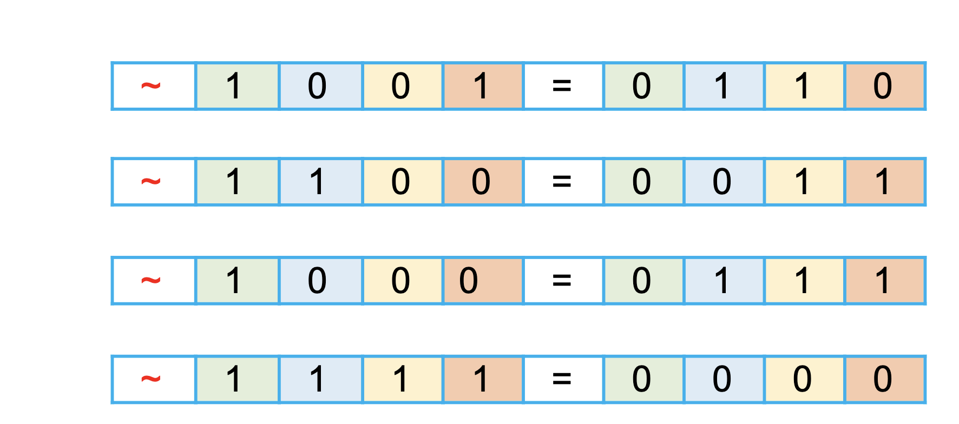
Listeyi Dolduralım: Bit İşlemleri
Operatör | İşlem | Görev
~ | Bit Değil | Bit dizisindeki 0 olan bitleri 1, 1 olan bitleri 0 yapar.
#include <iostream>
using namespace std;
int main()
{
int x = 23; // x = 0001 0111
int y = 78; // y = 0100 1110
int z = x | y; // z = 0101 1111
cout << "Sonuc: " << z << endl;
return 0;
}
Kodun Çıktısı: 95

Slide 34
Listeyi Dolduralım: Bit İşlemleri
Operatör | İşlem | Görev
~ | Bit Değil | Bit dizisindeki 0 olan bitleri 1, 1 olan bitleri 0 yapar.
<< | Bit Sola öteleme | ?
>> | Bit Sağa öteleme | ?
& | Bit Ve | ?
^ | Bit Özel Veya | ?
| | Bit Veya | ?

Slide 35
Sıra Sizde!
Diğer Bit işlemlerinin görevlerini bulmak için grup içinde çalışalım.
Haydi Şimdi Dörderli Gruplara Dağılalım..
Notes:
Öğrencilere padlet linki verilir ve padlet ortamındaki görevleri yapmaları istenir.

